Slide 1
第十章 热力学第一定律
§ 10.1 准静态过程
§ 10.2 内能、功、热
§ 10.3 热力学第一定律
§ 10.4 热容量
§ 10.5 理想气体的绝热过程
§ 10.6 循环过程
§ 10.7 卡诺循环
§ 10.8 致冷机
Notes:
不知道物体是分子组成的，能不能认识热现象，总结热规律？

Slide 2
10.1 准静态过程 Quasi-static process
过程中的每一状态都是平衡态 (Equilibrium state )
系统状态的变化就是过程。
矛盾？
不受外界影响时，系统的宏观性质不随时间改变。
举例1：外界对系统做功
过程无限缓慢
外界压强总比系统压强大一小量 △P ， 就可以 缓慢压缩。
非平衡态到平衡态的过渡时间，
即弛豫时间，约 10 ⁻³ 秒 ，如果
实际压缩一次所用时间为 1 秒，
就可以说 是准静态过程。
u
Notes:
弛豫时间如何估算？

Slide 3
举例2：系统（初始温度 T₁）从 外界吸热
系统T₁
T₁+△T
T₁+2△T
T₁+3△T
T₂
从 T₁ T₂ 等温传热是准静态过程，传热快慢不重要
系统 温度 T₁ 直接与 热源 T₂接触，最终达到热平衡，不是 准静态过程。
Notes:
这里关键不是慢，是等温传热 冰块扔到湖水里

Slide 4
因为状态图中任何一点都表示系统的一个平衡态，故准静态过程可以用系统的状态图，如P-V图（或P-T图，V-T图）中一条曲线表示，反之亦如此。
等温过程
等容过程
P
等压过程
循环过程
V
o
Notes:
非准静态过程不能用连线

Slide 5
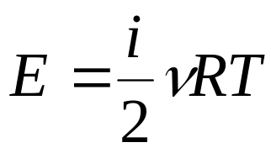
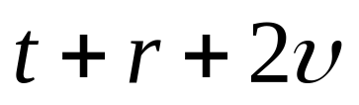
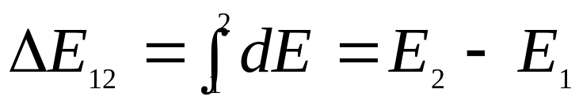
10.2 内能、功、热
(Internal energy,Work, Heat)
系统的内能是状态量 如同 P、V、T等量
理想气体只有分子动能 ：
范德瓦尔斯气体要考虑分子动能和相互作用势能
内能的变化：
只与初、末态有关，
与过程无关。
Notes:
动能定理

Slide 6

做功使动能增加（动能定理）
钻木取火
对热系统是无规运动动能增加
物体内能变化
物体状态变化
（内能是状态量）
做功可以改变系统的状态
    摩擦升温（机械功）、电加热（电功）
内能改变量与做功多少有关，但功不是内能
Notes:
功是做了多少，而不是拥有多少

Slide 7
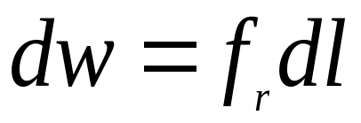
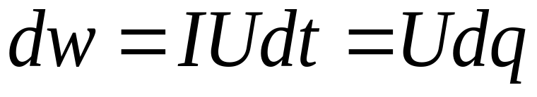
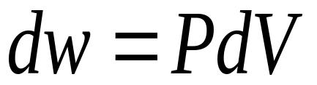
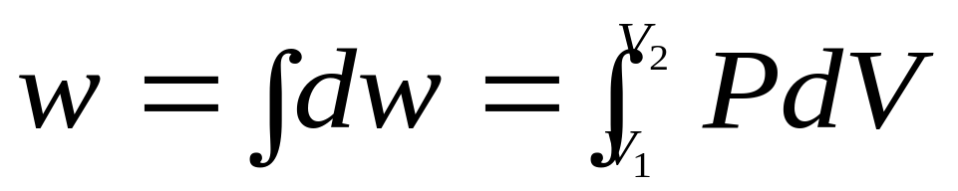
功是过程量(与系统的状态变化过程相关）
摩擦功：
P
电功：
1
2
通常：
微量功 = 广义力× 广义位移
W
准静态过程气体对外界做功：
V
系统对外做功为正
总功：
Notes:
气体做功利用微元黑板推导出公式 过程相关例子，对比活塞等温过程和绝热过程

Slide 8
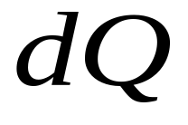
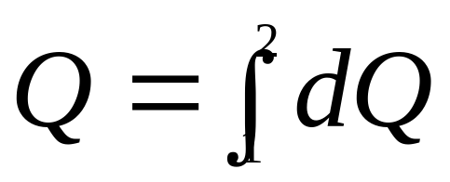
系统和外界温度不同，就会传热，或称能量交换
传递的是内能
热量传递可以改变系统的状态。
热量是过程量
微小热量 ：
> 0 表示系统从外界吸热；
< 0 表示系统向外界放热。
总热量：
积分与过程有关 。
Notes:
传热就是无规运动动能的转移 举例活塞内气体吸热膨胀，与环境温差1度，对比等压和等体过程

Slide 9
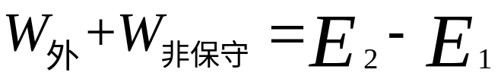
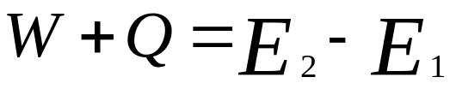
10.3 热力学第一定律 (The first law of thermodynamics)
功能原理：
外力做功 +非保守内力做功等于系统机械能增量
考虑热效应，扩大机械能到一般能量（包括内能）
某一过程，系统从外界吸热 Q，外界做功 W，系统内能从初始态 E₁变为 E₂，则由能量守恒：
Notes:
讨论机械能守恒到能量守恒 摩擦产热

Slide 10
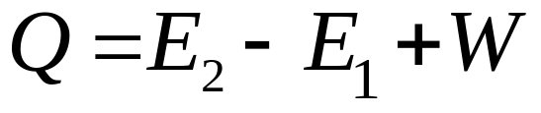
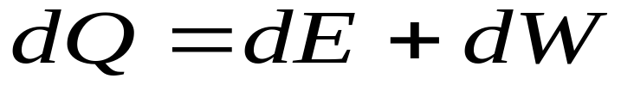
系统对外界做功 W为正
对无限小过程：
例：
阀门
打开 阀门，水温一直不变
问： 1）气体吸热？
2）气体温度？
3）气体内能？
4）气体做功？
理想气体
真空
水
Notes:
讨论机械能守恒到能量守恒 自由膨胀不做功

Slide 11
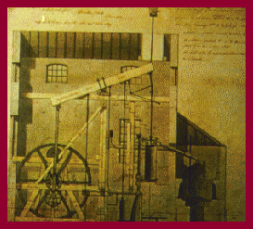

瓦特早期蒸气机
系统是蒸汽
Notes:
热会转换成对外做功

Slide 12

多选题
1分
下面说法是否正确？
A
物体的温度越高，则热量越多；
B
物体的温度越高，则内能越大
C
高热量食物不是因为温度高，而是因为热量多
D
内能仅与温度有关
提交

Slide 13
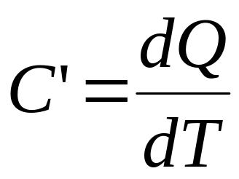
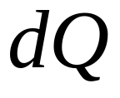
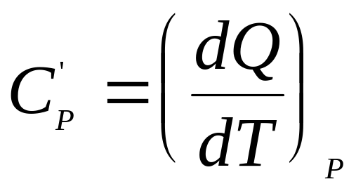
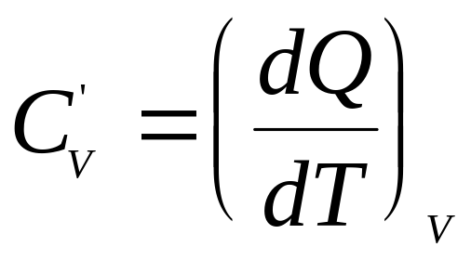
10.4 热容量(Heat capacity)
摩尔热容量 C ， 单位：J/mol· K
比热容 c ， 单位：J/kg· K
为过程量
定压热容量 ：
定容热容量 ：
也可以是其它过程
Notes:
热导致温升 摩尔热容量不带撇

Slide 14
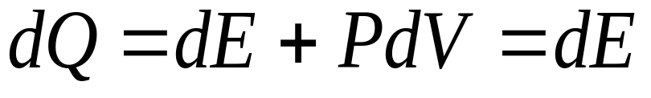
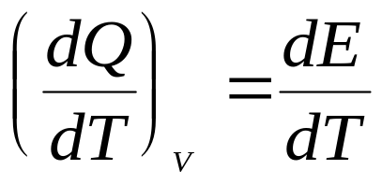
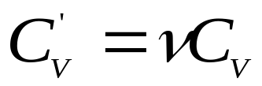
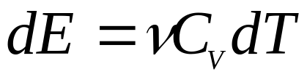

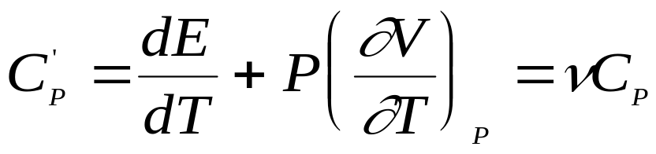
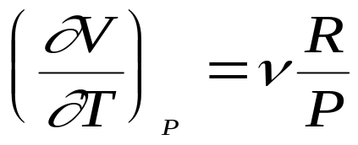
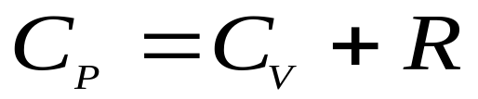
理想气体准静态等容过程：
理想气体准静态定压过程：
迈耶公式
Notes:
能斯特，迈耶，焦耳能量守恒发现

Slide 15
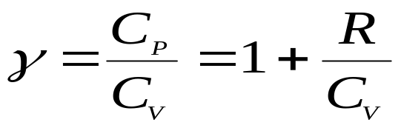
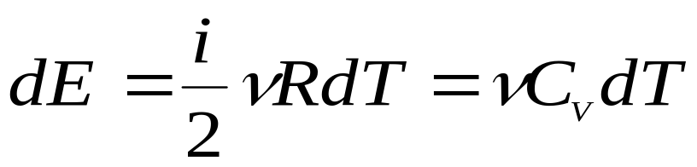
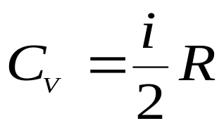
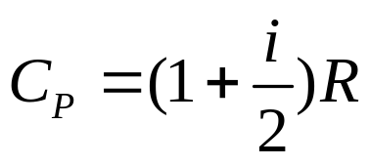
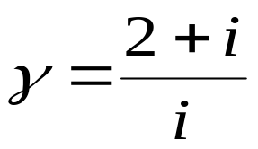
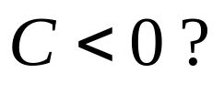
比热容比 γ
用 γ 值和实验比较，常温下符合很好，多原子分子气体则较差，见教材
恒星
外界做功比放热多的过程
Notes:
能均分定理得知内能

Slide 16
量子效应
C_{P}/R
1+i/2
氢气
4.5
3.5
2.5
T(K)
50
270
5000
    经典理论有缺陷，需量子理论。
    低温时，只有平动，i =3；
    常温时，转动被激发， i =3+2=5；
    高温时，振动也被激发， i =3+2+2=7。

Slide 17
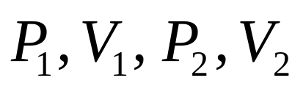
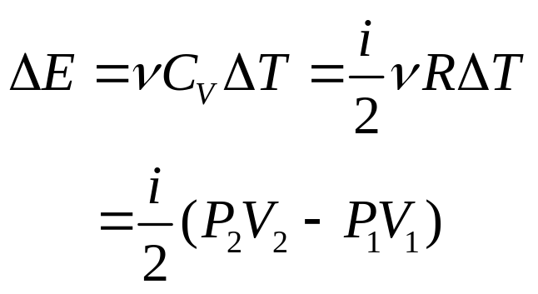
例：下列过程后求内能的变化，已知
P
1
2
V
1）理想气体
Notes:
内能变化过程无关

Slide 18
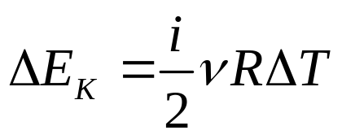
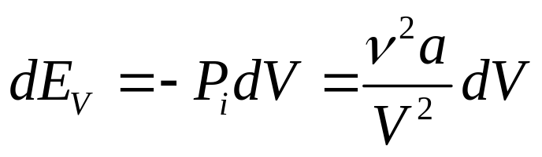
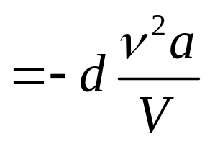
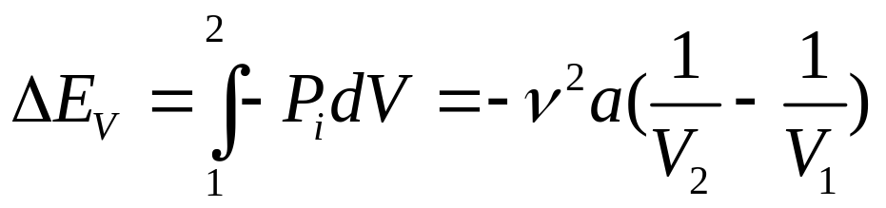
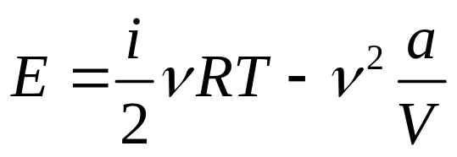
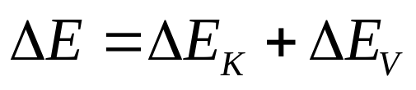
P
1
2） 范德瓦尔斯气体
动能部分变化与
理想气体情况类似
2
V
势能部分增量 = 克服内压力作功
Notes:
统计理论可以证明 设定体积无限大时相互作用能为零

Slide 19


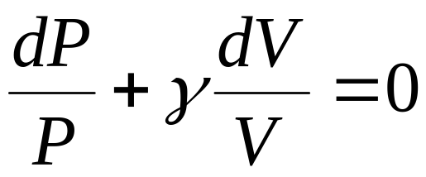
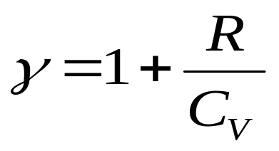
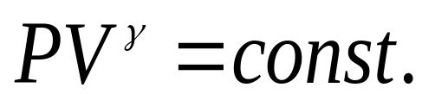
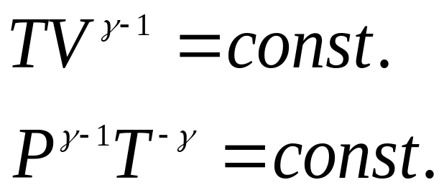
10.5 理想气体的绝热过程(Adiabatic process of the ideal gas)
理想气体准静态绝热过程
微分得：
范德瓦尔斯气体?

Slide 20
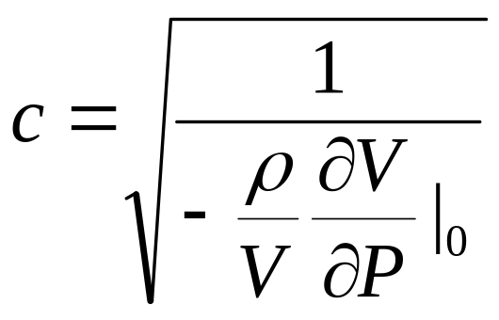
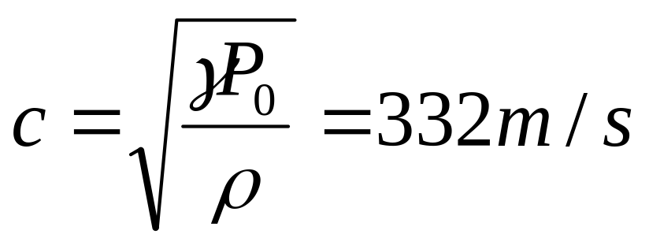
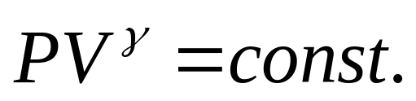
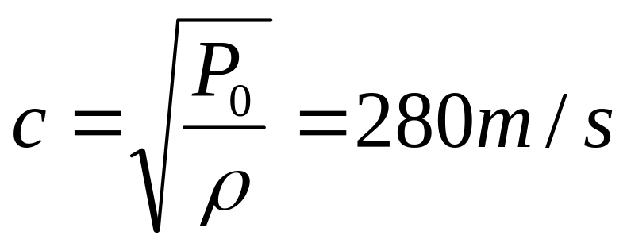
声速
绝热过程
等温过程
牛顿认为是等温过程，所以算错！

Slide 21
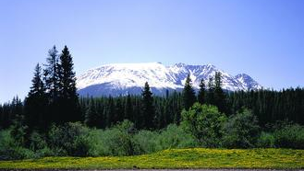
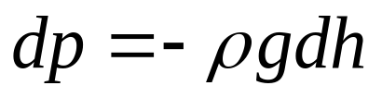
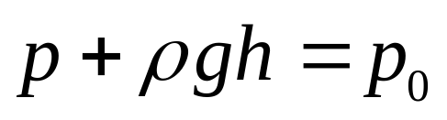
例：大气温度随高度递减
当空气被太阳晒热时，密度减少，缓慢上流，因空气导热性差，认为是绝热过程比较合理。
假设空气温度和压强随高度变化
p+dp
dh
p
密度不变时

Slide 22




气体摩尔质量
考虑温度变化
绝热准静态过程
Notes:
作业题目就是温度线性变化时压强如何变化

Slide 23


上升1km，温度下降10K，大致符合观察(距地面<10km)。再向上比较复杂。
气体绝热自由膨胀
Q=0， W=0，△E=0
气体
真空
Notes:
实际气体绝热膨胀后温度下降

Slide 24

10.6 循环过程(Cyclical process)
一系统，或工作物质，简称工质，经历一系列变化后又回到初始状态的整个过程叫循环过程，简称循环。
实例：火力发电厂的热力循环
汽轮机
A₁
电力输出
汽液共存
锅炉
p
Q₁
p_{饱}
Q₁
绝热
冷凝器
Q
⏐Q₂ ⏐
W
水泵
|Q₂|
⏐A₂ ⏐
O
V
水升温
Notes:
相变潜热远大于升温吸热

Slide 25
    一般从高温热库吸热 Q₁，对外做净功W，
    向低温热库放热 Q₂（只是表示数值），
    W = Q₁ - Q₂ > 0 则为正循环；反之为逆循环。
p
Q₁
p_{饱}
绝热
汽化热>>水比热
W
|Q₂|
O
V
正循环过程对应热机， 逆循环过程 对应致冷机
Notes:
热机做功

Slide 26



热机效率：
(efficiency)
致冷系数：
(Coefficient of
performance)
例，在p-V图
p
正循环
循环为准静态过程，在状态图中对应闭合曲线。
逆循环
V

Slide 27
§10.7 卡诺循环 (Carnot cycle)
高温热库T₁
p
Q₁
1
Q₁
工质
等温线
2
W
T₁
绝热线
Q₂
4
W
|Q₂|
T₂
3
0
低温热库T₂
V₁ V₄ V₂ V₃
V
准静态循环，工质只和两个恒温热库交换热量。
Notes:
卡诺在热学发展中贡献很大

Slide 28


p
1
Q₁
2
等温线
T₁
绝热线
4
W
|Q₂|
T₂
3
0
V₁ V₄ V₂ V₃
V
对理想气体工质：
等温过程
1→2：
3→4：

Slide 29




p
1
Q₁
2
等温线
T₁
绝热线
4
W
|Q₂|
T₂
3
0
V₁ V₄ V₂ V₃
V
绝热过程
2→3：
4→1：

Slide 30


卡诺热机循环的效率
说明：
①η_{c} 理想气体工质导出
只与T₁、T₂有关。
② T₁↑，T₂↓ → η_{c}↑ ， 实用上是↑ T₁ 。
现代热电厂：
（900K） （300K）
理论上：η_{c} ~ 65%，
实际：η <40% ，
原因：
非卡诺，
有摩擦。
非准静态，

Slide 31
例： 在汽油机中，混入少量汽油的空气所组成的气体被送入汽缸内，然后气体经历循环过程。这个过程可以近似地用以下各步表示，气体先被压缩(a-b)，气体爆炸(化学反应放热，等效于系统吸热），膨胀做功, 最后等容降温（实际是排气和换气），完成循环。求该热机的效率。
P
c
解：设想一个比较接近的可逆循环过程
Q₁
d
Q₂
b
a
绝热过程
V₁
V₂
V

Slide 32






P
c
计算 Q₁
Q₁
d
同理
Q₂
b
a
V₁
V₂
V
由绝热过程
只决定于体积压缩比，若压缩比 7，
γ=1.4 ，则 η=55%，实际只有25%。
Notes:
汽车气缸多少升

Slide 33

10.8 致冷机(Refrigerator)
p
高温热库T₁
1
Q₁
Q₁
2
等温线
T₁
工质
绝热线
4
W
W
|Q₂|
T₂
3
Q₂
0
V₁ V₄ V₂ V₃
V
低温热库T₂
致冷系数：
若为卡诺致冷循环，则
Notes:
技术是另一回事

Slide 34
节流过程（throttling process）
通常气体是通过多孔塞或小孔向压强较低
区域膨胀—节流过程。
多孔塞
P₁
P₂
实际气体通过节流过程温度可升高或降低，
这称为焦耳−汤姆孙效应(Joule-Thomson effect)。
温度降低叫正的焦耳−汤姆孙效应，可用来
制冷和制取液态空气。
Notes:
具体实现制冷机理

Slide 35



P₁
P₂
多孔塞
设气体通过多孔塞前：
内能E₁、体积V₁
气体通过多孔塞后：
内能E₂、体积V₂
当 P₁和 P₂保持一定，且过程绝热时：
Q = 0，
W = P₂V₂− P₁ V₁，
由热力学第一律有：
气体的绝热节流过程是等焓过程。
理想气体的等焓过程是等温过程
Notes:
理想气体等焓过程温度不变 这里过程是指初末两态比较

Slide 36

实际气体节流
T_{i} p_{i}
T_{f} p_{f}
焦耳 − 汤姆孙过程
气体节流过程虽然是等焓过程，但是不可逆过程，中间状态都不是平衡态。

Slide 37





焦耳 − 汤姆孙系数
转换曲线
节流制冷区
节流制热区
Notes:
等焓线不是节流过程

Slide 38

Q₁
压缩机
节流
W
Q₂
制冷机原理图

Slide 39
多选题
1分
关于节流过程
A
过程快或慢，决定是否为准静态过程
B
无论过程快慢都不是准静态过程
C
缓慢的节流过程是等焓准静态过程
D
若是准静态过程，经过节流温度下降
E
若不是准静态过程，经过节流温度不变
提交

Slide 40
本章编者：
安宇

